Slide 1
Муниципальное бюджетное общеобразовательное учреждение «Большекетская средняя школа» (дошкольные группы)
Использование «твистинга» в работе с детьми дошкольного возраста
Шевелева Ольга Николаевна, воспитатель дошкольных групп
МБОУ «Большекетская средняя школа»

Slide 2
Идея практики: Работа с детьми требует постоянного самосовершенствования, поиска новых творческих подходов. В наших дошкольных группах проходит много праздников. Для их оформления мы много рисуем, вырезаем и клеим, но оказывается есть такой вид моделирования, с помощью которого можно не только оформлять пространство групп, но и организовывать образовательную и игровую деятельность детей. С одной из таких технологий под названием «Твистинг» я и хотела бы вас познакомить. Твистинг в переводе с английского «вращать, крутить» – скручивание, моделирование фигур из шариков.

Slide 3
Цель практики:
Использование твистинга в образовательной деятельность с детьми дошкольного возраста
Задачи практики:
Изучить историю твистинга.
Узнать секреты твистинга.
Научиться технике твистинга.
Внедрить твистинг в собственную практику.

Slide 4
Описание практики : Из истории твистинга. Изучив литературу, я узнала, что история твистинга уходит в древние времена – на более чем 4500 лет в прошлое. Первые воздушные шары животного происхождения были созданы первобытными людьми – ацтеками. Ацтеки делали фигурки из кишок животных и приносили их в жертву богам. Простое изготовление фигурки требовало несколько дней. К счастью для животных, в 19 веке была изобретена резина, из которой стали производить шары. Тогда шары имели только исключительно круглую форму. Первый продолговатый шар был создан в начале 20 века. А впервые моделирование из воздушных шаров продемонстрировал фокусник Боннерт Скрэнтон в1938году. Это было началом – настоящего волшебства - мира твистинга.

Slide 5
Описание практики : Секреты твистинга:
Меня волновало несколько вопросов. С чего начинать? Как надуть шарик – колбаску, чтобы он не лопнул при скручивании? Откуда начинать скручивание фигурки? Я нашла все ответы.
Я узнала, что начинающим твистерам лучше выбирать шары из латекса. В отличие от резиновых, они экологически чисты, оставляют мало отходов и дольше служат.
Все бы было здорово, но у шариков есть несколько недостатков. Они боятся прямых солнечных лучей, изменений температуры и пыли.

Slide 6
Описание практики : Секреты твистинга. Теперь я узнала: в твистинге существуют несколько терминов, такие как горловина, скрутка, замок и т. д. А также начинающим твистерам необходимо знать и усвоить несколько простых правил скручивания шаров. Правило № 1. Надувать шарик не полностью, оставлять не надутый хвостик. Правило № 2. Выпускать часть воздуха, чтобы ослабить давление на стенки шара. Правило № 3. Завязать узелок у горловины шарика. Правило № 4. Начинать моделирование от горловины к хвостику. Правило № 5. Делать стыки вращением в противоположные стороны. Правило № 6. Вращать шарик, всегда в одном направлении. Правило № 7. Держать готовые пузыри в руке. Вращать шарик с хвостиком. Правило № 8. Делать скрутку между пузырями не менее, чем один оборот на 360 градусов. Правило № 9. Скручивать стыки элементов фигурки, оттягивая пузыри в стороны.

Slide 7
Результат практики: Использование твистинга в образовательной деятельности:
для организации занятий и игровой деятельности детей
для оформления интерьера ОУ
для подарков родителям и детям на праздники и дни рождения

Slide 8
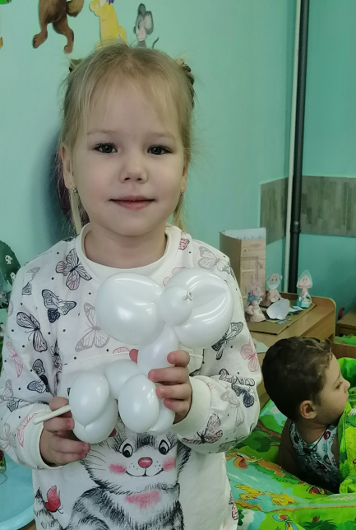
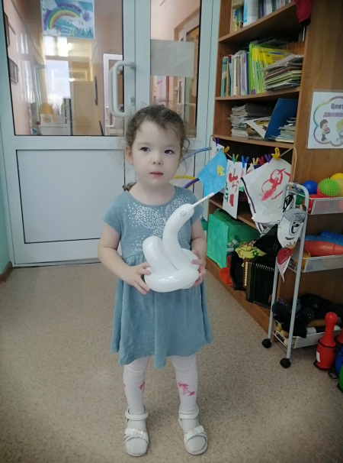
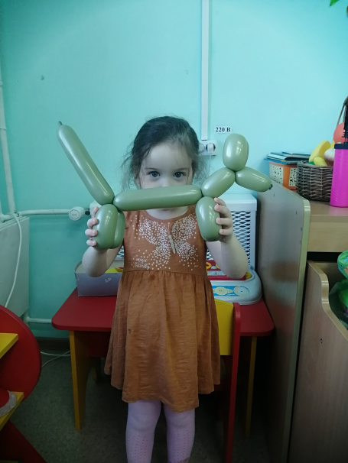
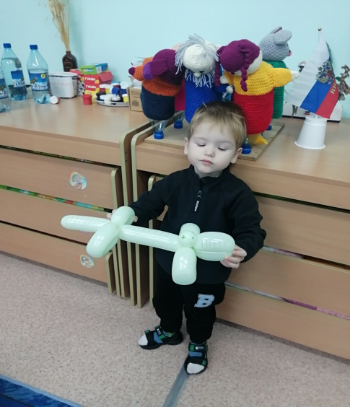
С детьми востребованы самые простые фигуры: из шаров можно моделировать разных животных: мышку, собачку, дракона, лебедя, крокодила.

Slide 9
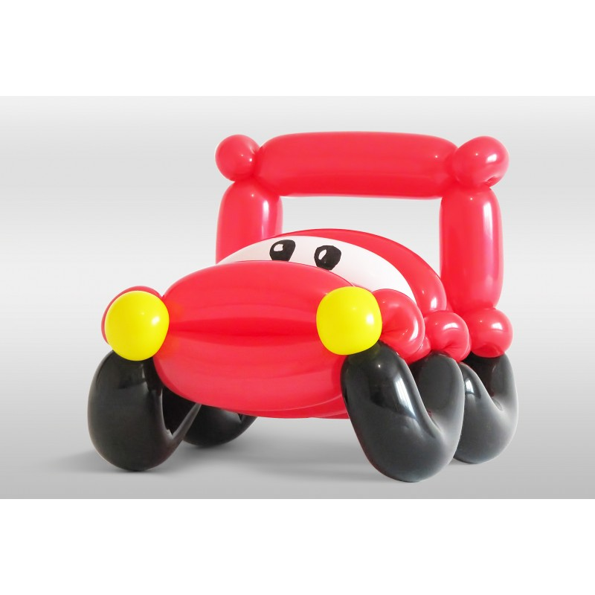
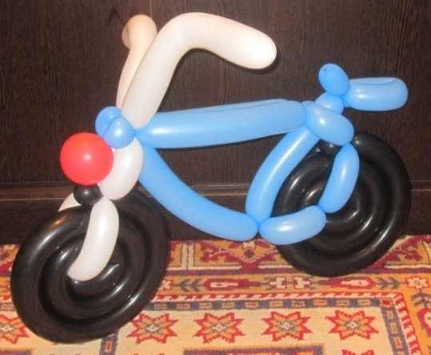
Использовать твистинг в образовательной деятельности по развитию речи.
Тематическая неделя: транспорт

Slide 10
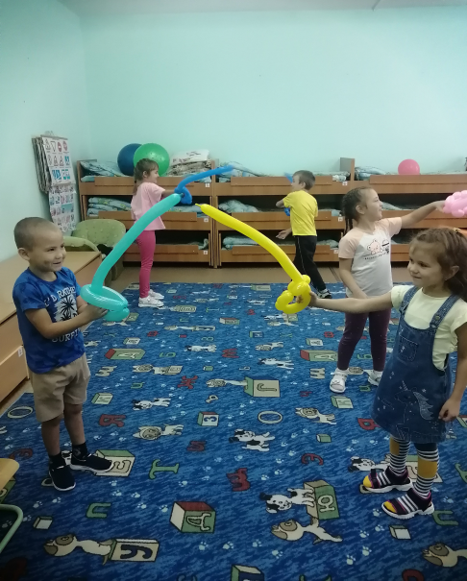
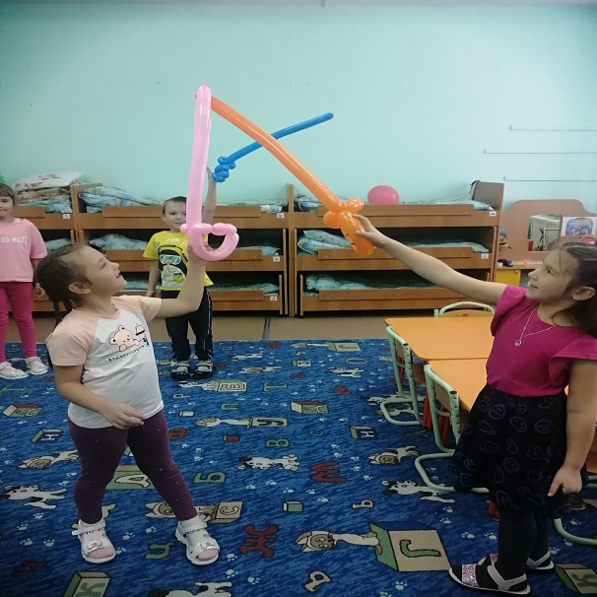
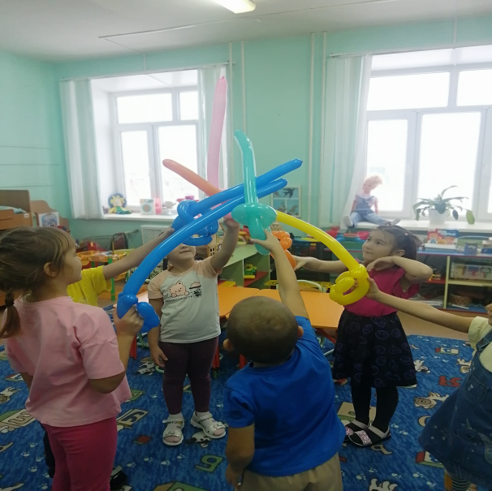
Образовательная область: социально-коммуникативное развитие
«Фехтование»

Slide 11
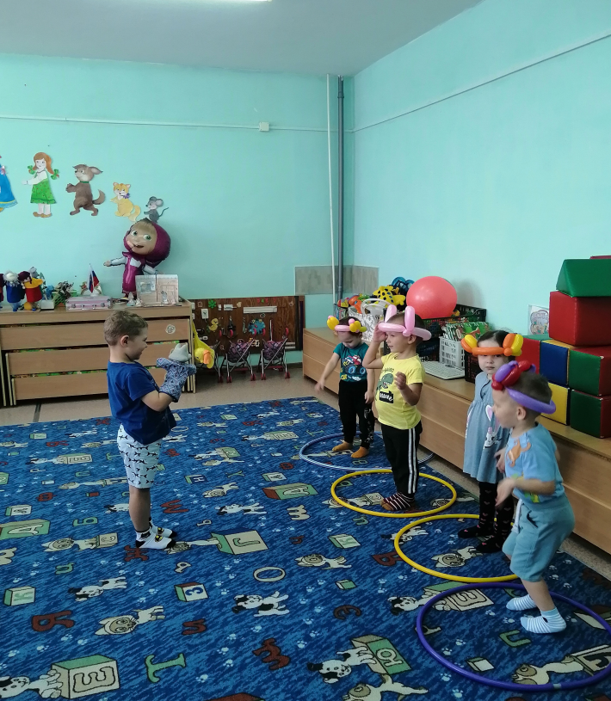
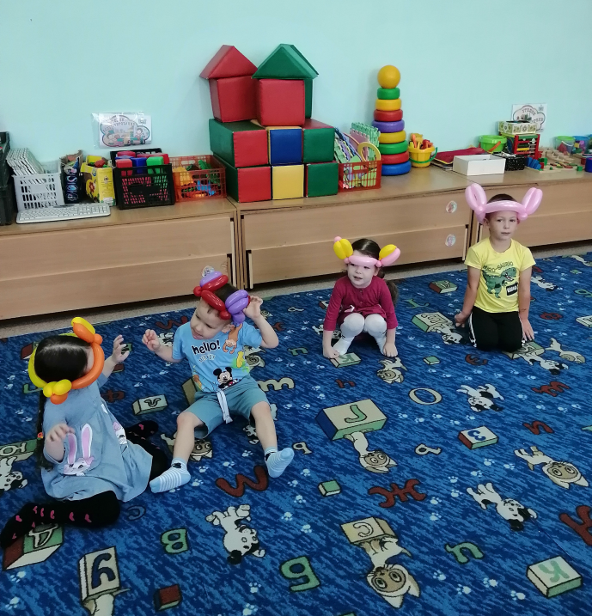
Фигуры можно применять не только как самостоятельные элементы, но и для театрализованных постановок различных сказок, обыгрывание потешек, стихотворений, придумывать сюжет, описывать характер различных животных.

Slide 12
С коллегами провожу мастер – классы по твистингу, совместно оформляем актовый зал к мероприятиям, используя воздушные шары.

Slide 13
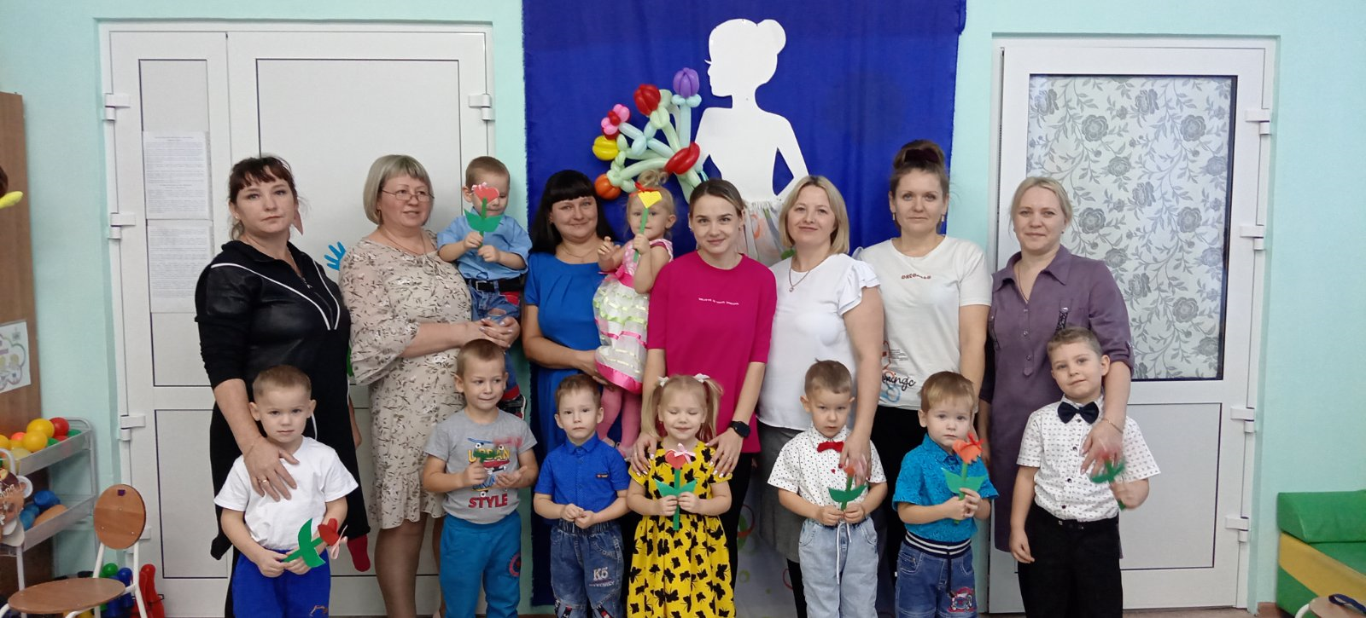
Шарики всегда создают праздничную атмосферу не только среди детей, но и среди взрослых.

Slide 14
Спасибо за внимание!

